Slide 1
TEAM SEISER
BEZIRK LIEZEN
Phillip Seiser

Slide 2
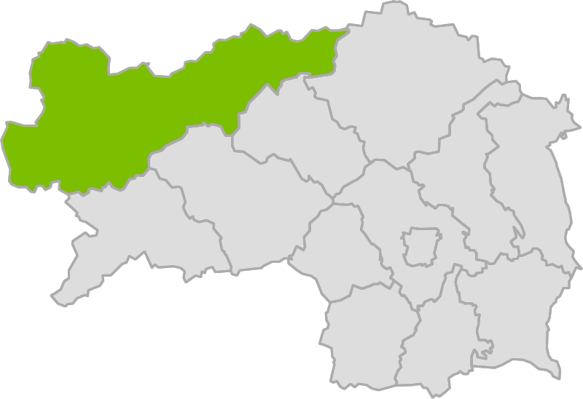
Interpretation bezirk Liezen

Slide 3
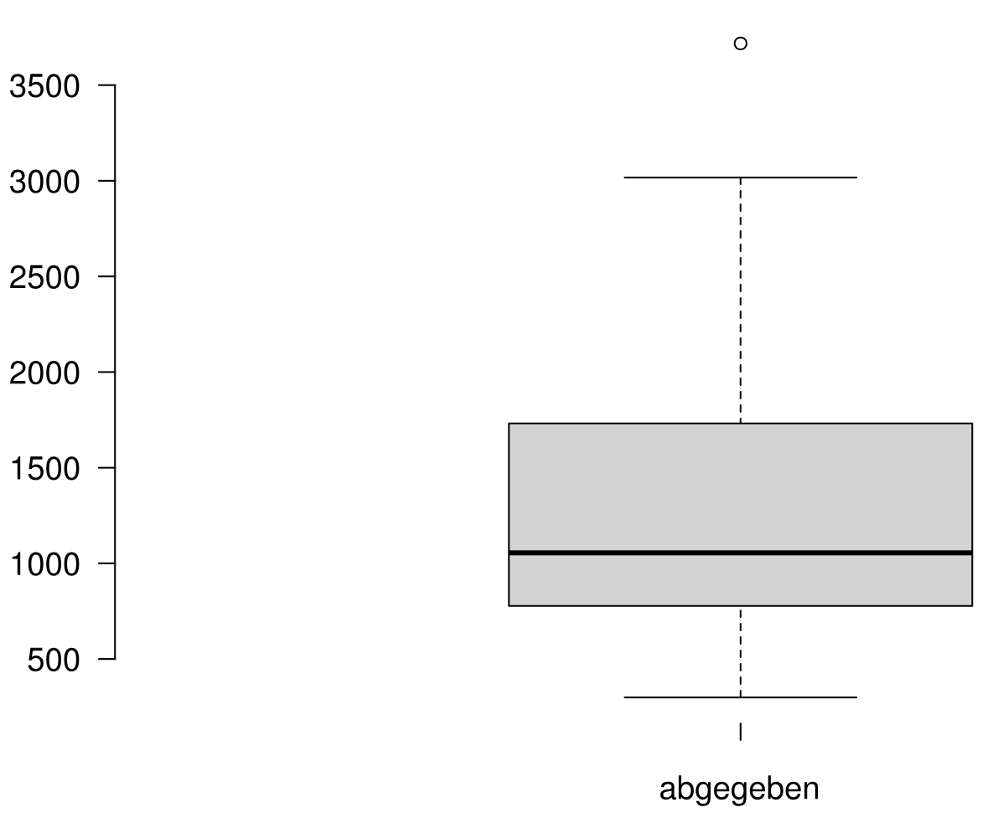
Boxplot - Abgegebene Stimmen

Slide 4
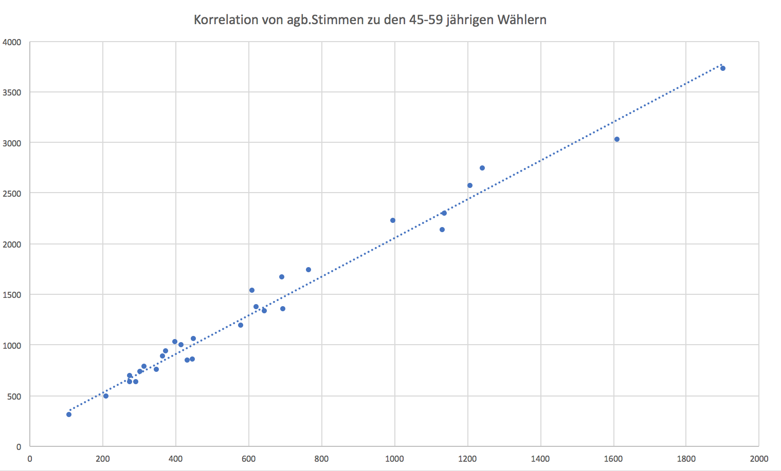

Slide 5
Vorherige Wahlergebnisse
Ältere Analysen
Journalistische Auswertungen von Wahlergebnissen

